Slide 1
強化指定選手とは、鳥取県バドミントン協会強化本部の事業の一つである「選手指定強化事業」の対象選手を言い、国民体育大会等、全国大会において上位入賞を目指すことを目的としています。
強化指定候補の選手及び保護者等、関係者の方へ
鳥取県バドミントン協会「強化指定選手」について
鳥取県バドミントン協会 強化本部
Rev7 令和5年4月15日
【概要】
鳥取県バドミントン協会の強化指定選手は、当協会及び県スポーツ協会の補助金を受けながらバドミントン技術の向上を目指す、優れた才能を有する選ばれた人のことを言います。 いわゆる日本バドミントン協会の「ナショナルチームＡ代表」の「鳥取県版」にあたります。
選手選考は、原則4月、バドミント協会の理事会等で行い、本人の承諾書確認をもって決定されます。決定後、選手の所属クラブ代表者又は学校長宛に決定通知書（委嘱状）を発送いたします。また、強化事業への参加状況や各種大会結果等によっては、期中においても、指定選手の取消し・補充等の見直しを行う場合があります。
選手の任命期間は4月～翌年3月末までの期間となっており、基本、年間カリキュラムのもと強化を行います。
強化指定選手の定員は、小学生12・中学生12・高校生8・成年6となっています。ただし理事会の議により若干名の増減あり。
強化事業は、毎年、8回程度のカテゴリー合同練習や、小中高一貫サーキット、その他、他県への遠征試合等を予定しています。
同年代の選手との強化試合の他、日本スポーツ協会公認スポーツ指導員や大会経験豊富なレジェンドで構成される約20名の指導者によるスパーリングなどを行います。
事業運営費は、選手負担金の他、当協会経費、鳥取県スポーツ協会補助金で賄います。
１．強化指定選手の位置づけと目的（「強化、指導の基本計画規程」第2条を要約）
P1/2

Slide 2
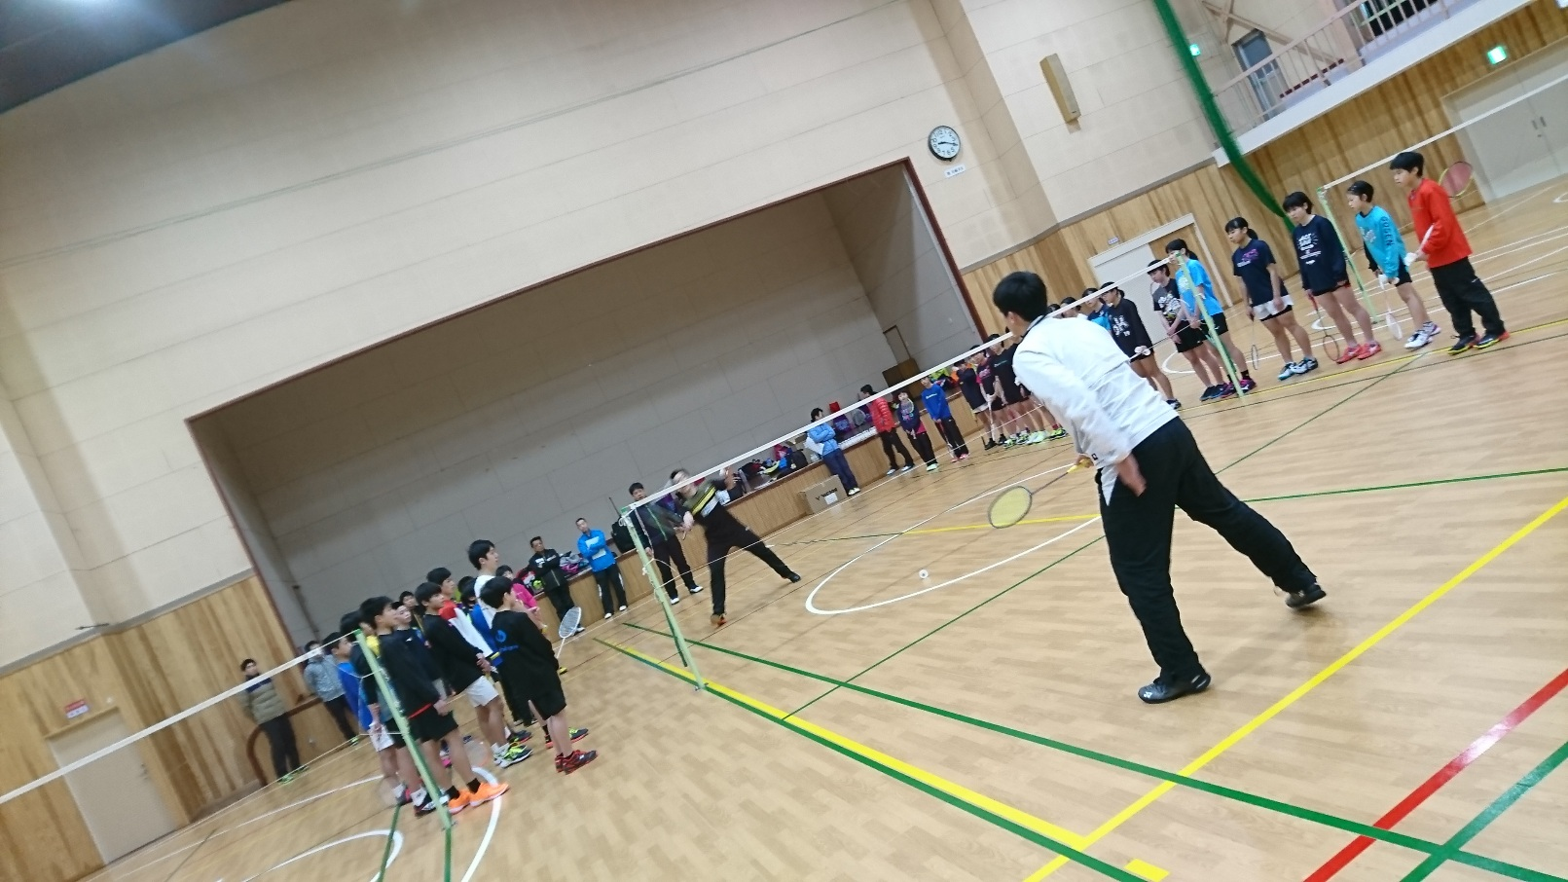
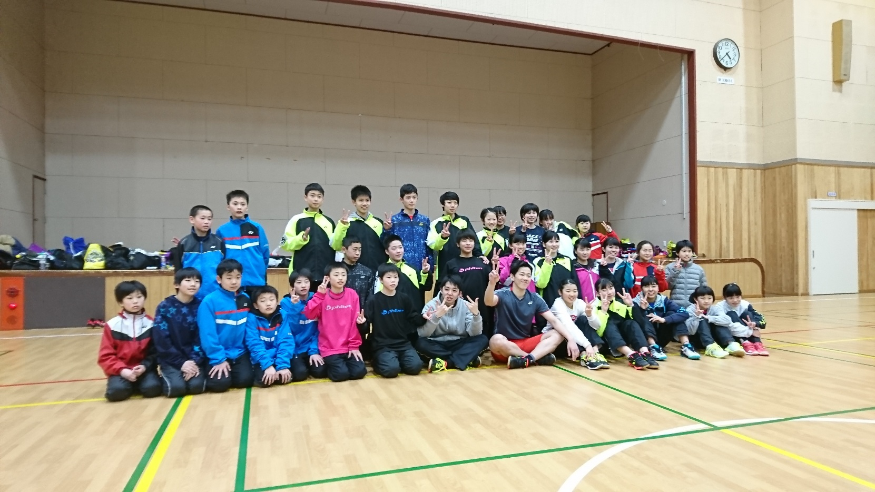
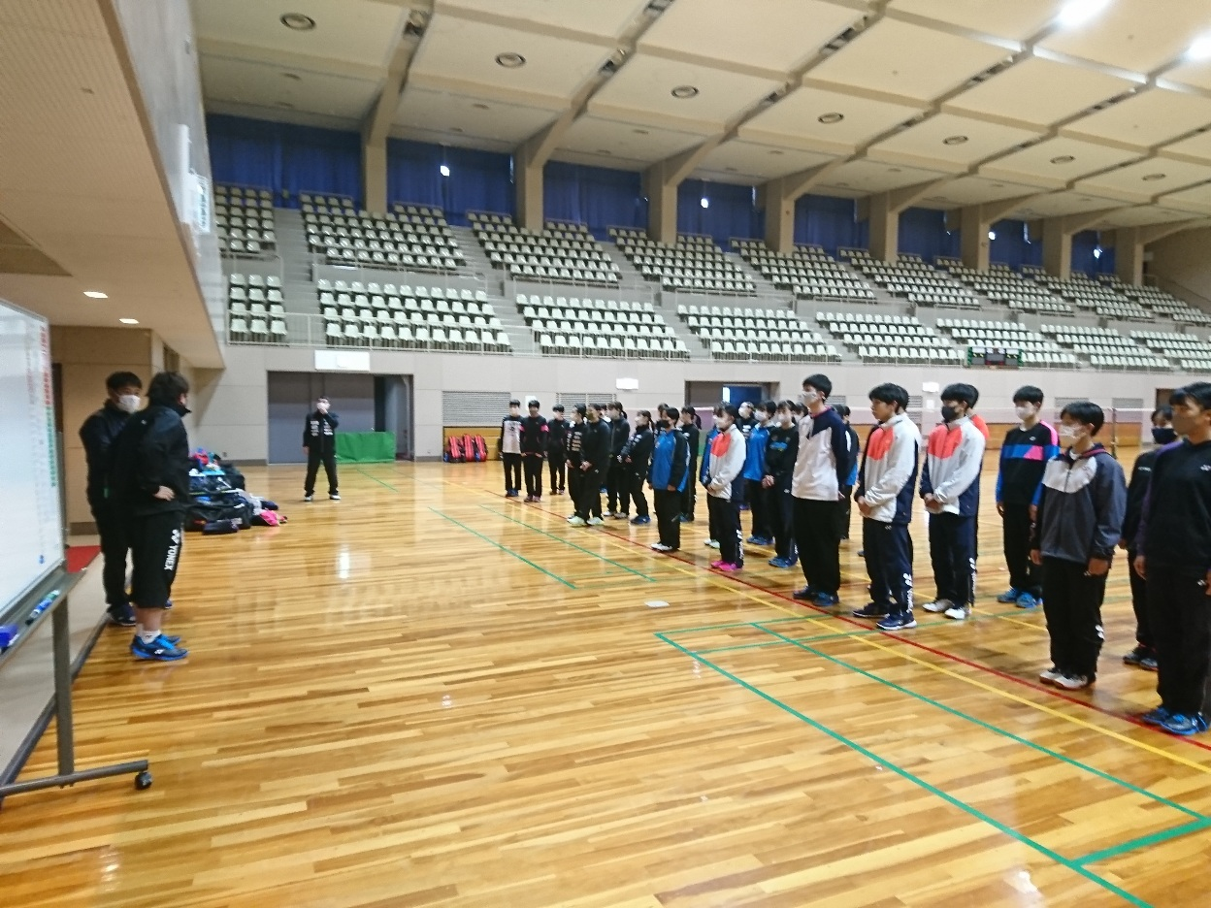
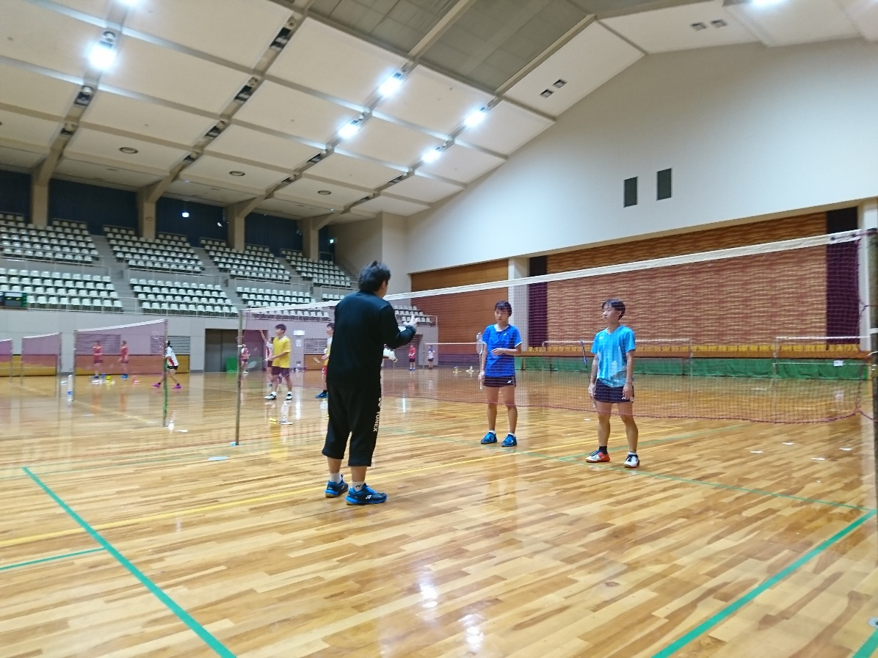
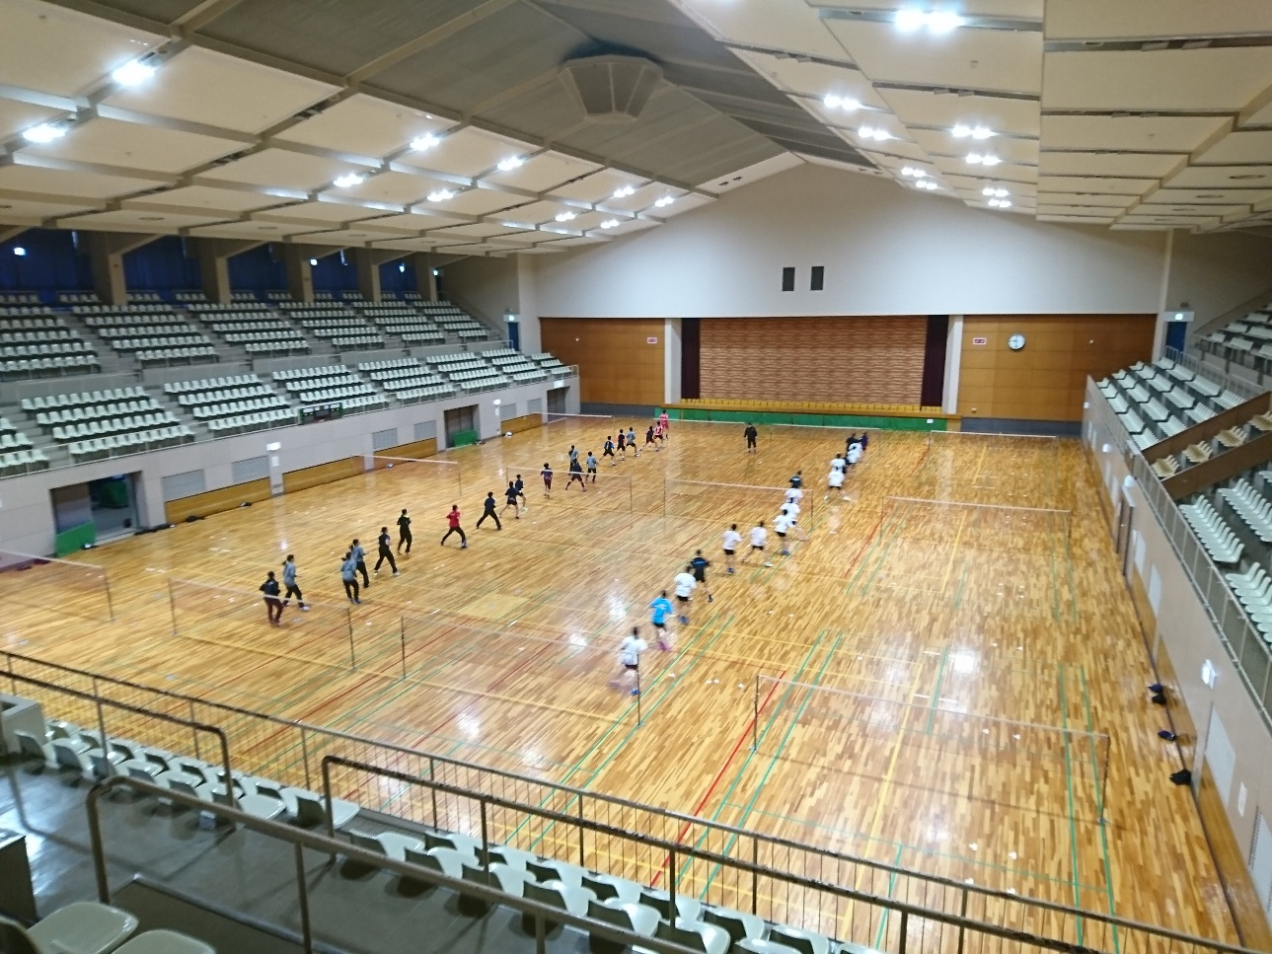
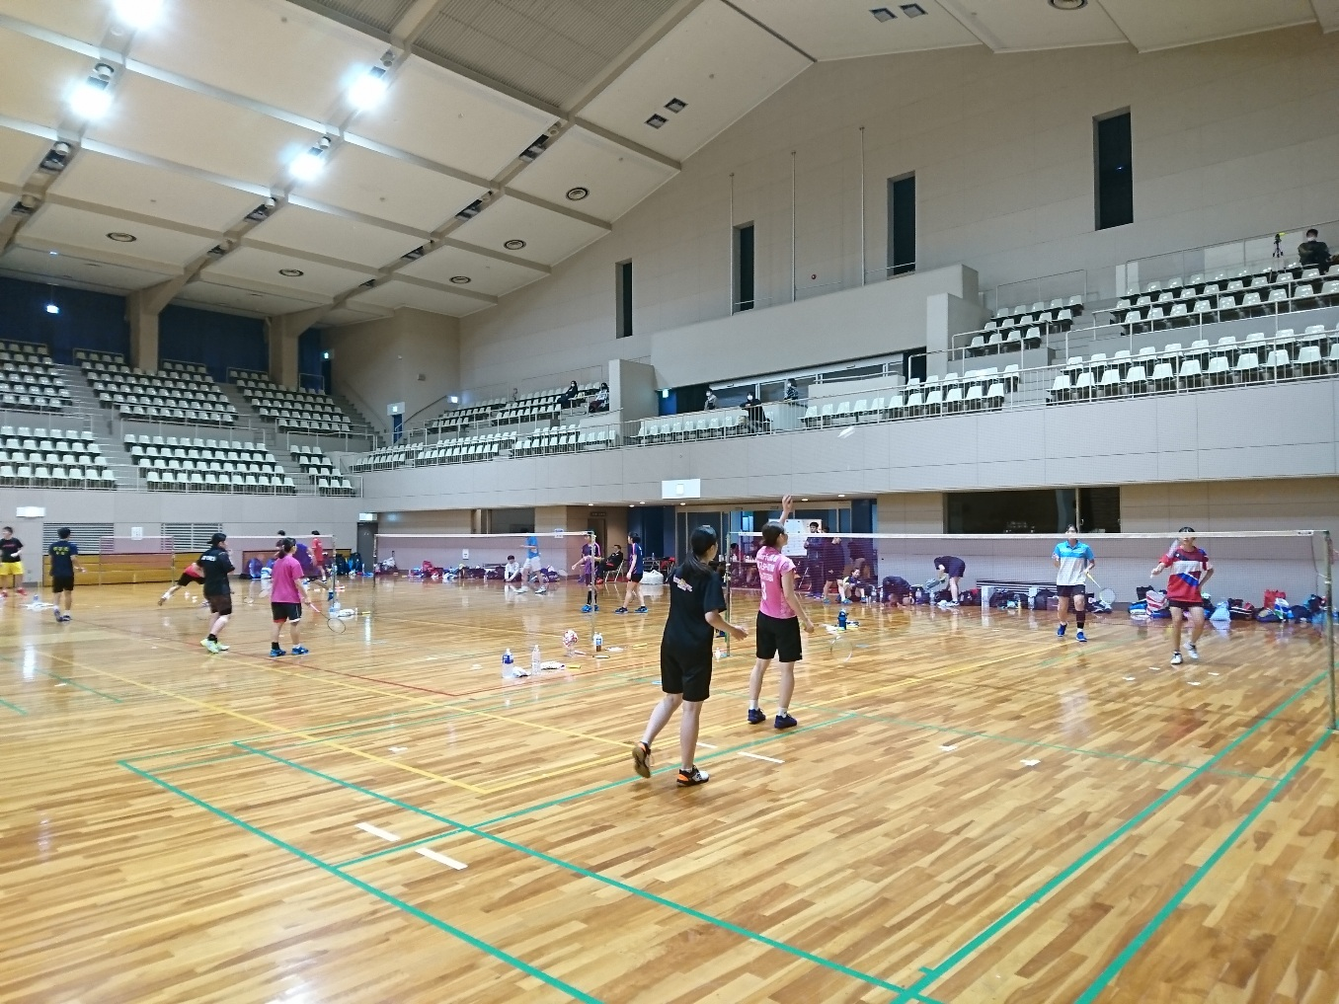
２．選手指定強化事業の内容
３．事業の実施風景
ウオーミングアップ
再春館製薬所コーチ（元トナミ運輸）
橋本博且氏による指導状況
動体視力アップ
トレーニング
ラリー練習
サーブ練習
ウオーミングアップ
小宮山氏による個別指導
スパーリングコーチとの実戦的試合
ACT SAIKYO監督（元ユニシス監督）小宮山元氏による指導状況
P2/2

